Slide 1
JAVA SWING Project
도서 관리 프로그램
김 경 연

Slide 2
“ ”
목차
1
프로그램 소개
2
환경 & 설계
3
기능 & UI
4
시연
Notes:
http://minheeblog.tistory.com/category/PPT

Slide 3
“ ”
프로그램 소개
※ 도서관리 프로그램
도서관 회원의 도서 대여 및 반납관리를 위한 관리자가 이용하는 프로그램
도서관리, 회원관리가 가능한 프로그램
Notes:
http://minheeblog.tistory.com/category/PPT

Slide 4
환경 & 설계
Notes:
http://minheeblog.tistory.com/category/PPT

Slide 5






“ ”
개발 환경
Eclipse
JAVA
exERD
DBeaver
MySQL
GitHub
Notes:
http://minheeblog.tistory.com/category/PPT

Slide 6
“ ”
대여/반납
관리
흐름도
회원추가
로그인
메인화면
회원관리
회원수정
도서추가
도서관리
도서수정
도서구분관리
도서구분추가/수정
대여화면
반납화면
통 계
Notes:
http://minheeblog.tistory.com/category/PPT

Slide 7
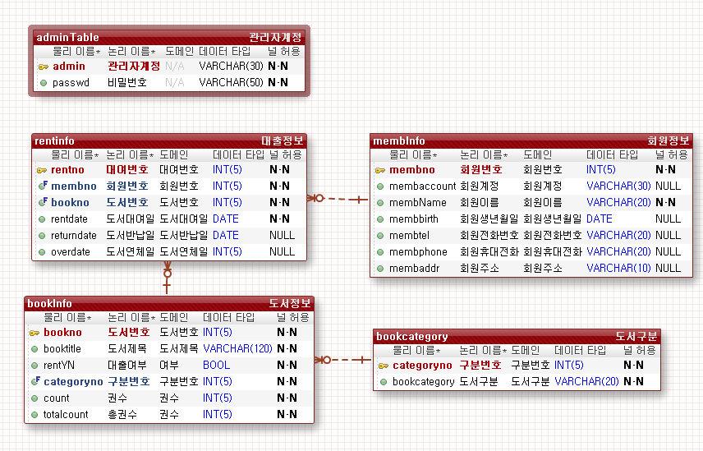

“ ”
DB 설계
Notes:
http://minheeblog.tistory.com/category/PPT

Slide 8
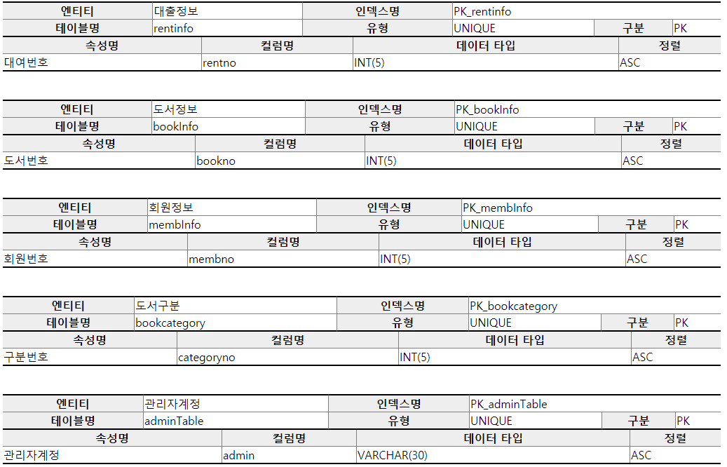
“ ”
인덱스 정의서
Notes:
http://minheeblog.tistory.com/category/PPT

Slide 9
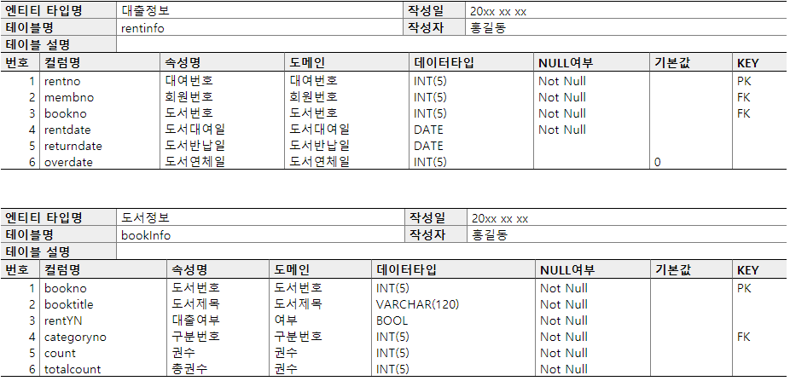
“ ”
테이블 정의서
Notes:
http://minheeblog.tistory.com/category/PPT

Slide 10
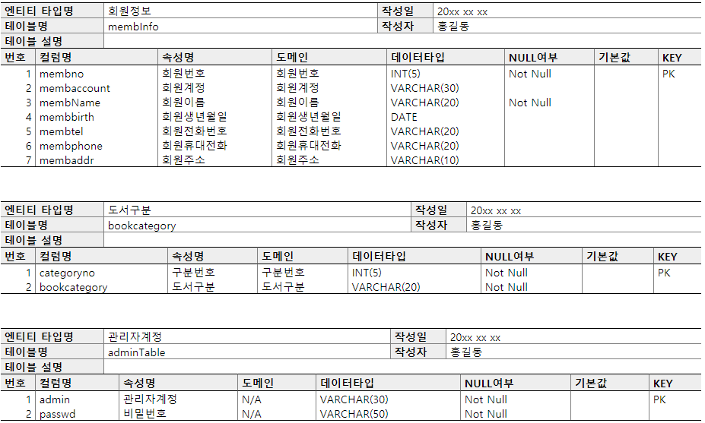
“ ”
테이블 정의서
Notes:
http://minheeblog.tistory.com/category/PPT

Slide 11
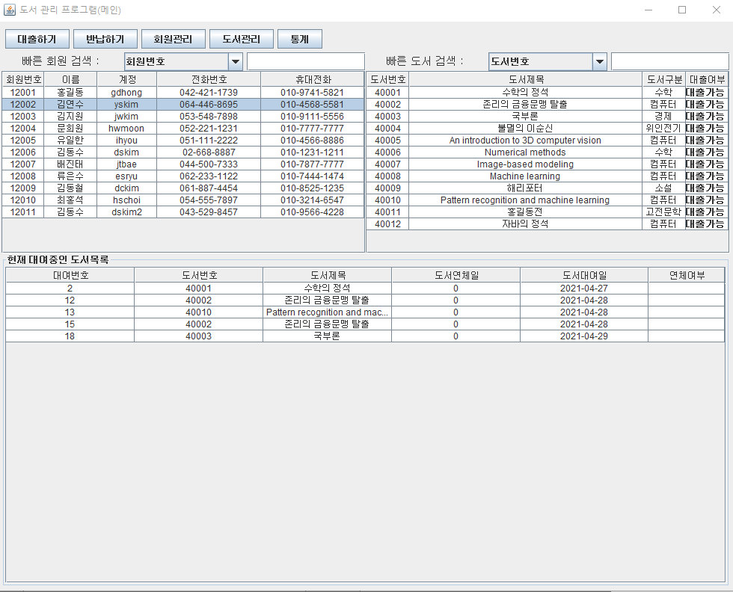
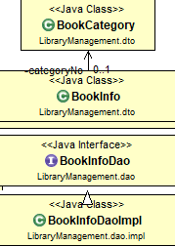
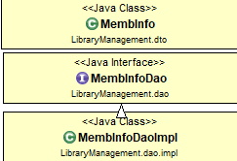


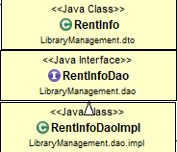

클래스다이어그램– 메인화면
Notes:
좌측 상단 빨간색 회원리스트, 우측상단 노란 도서리스트입니다. 하단은 회원이 대여중인 대여정보리스트

Slide 12
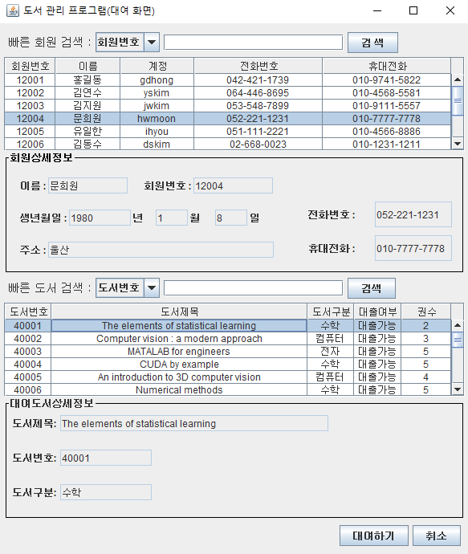










클래스다이어그램– 대여화면
Notes:
http://minheeblog.tistory.com/category/PPT

Slide 13
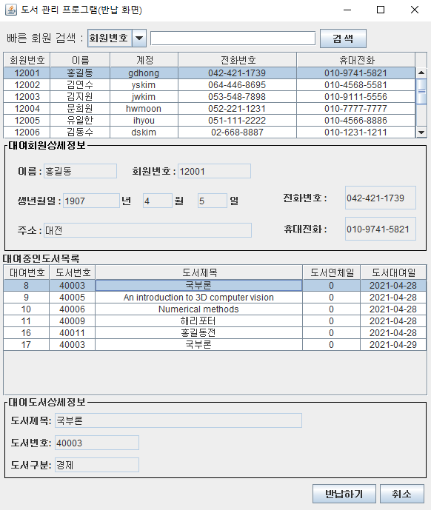



클래스다이어그램– 반납화면

Slide 14
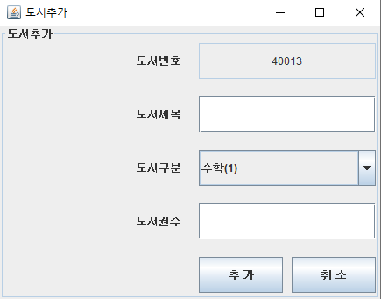
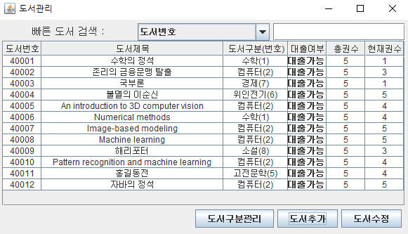


클래스다이어그램– 관리(추가/수정)화면

Slide 15
기능 & UI
Notes:
http://minheeblog.tistory.com/category/PPT

Slide 16
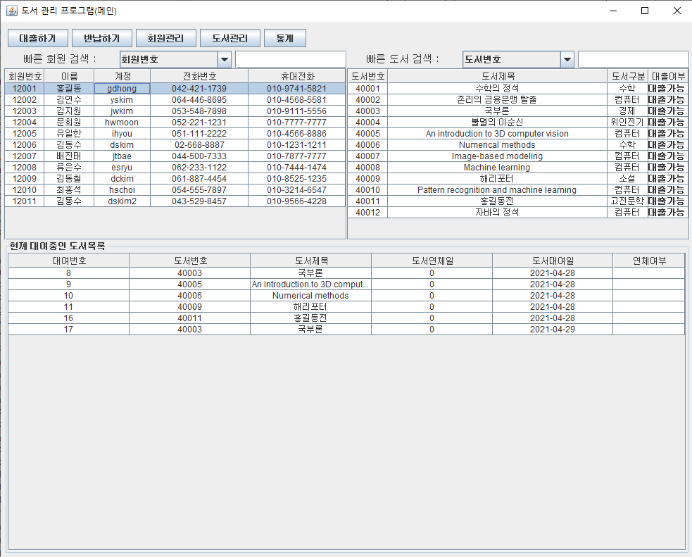
기능 & UI - 메인화면
Notes:
http://minheeblog.tistory.com/category/PPT

Slide 17
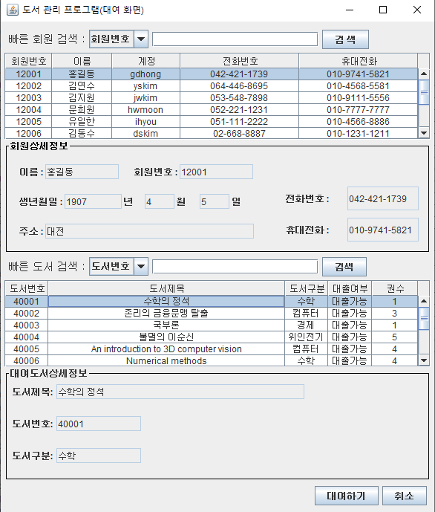
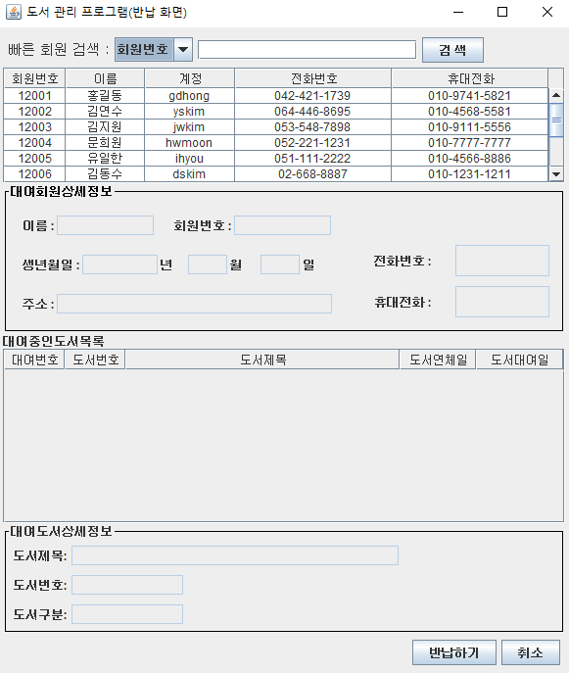
기능 & UI – 대여,반납화면
Notes:
http://minheeblog.tistory.com/category/PPT

Slide 18
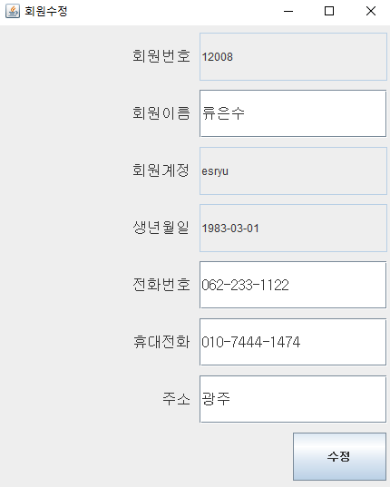
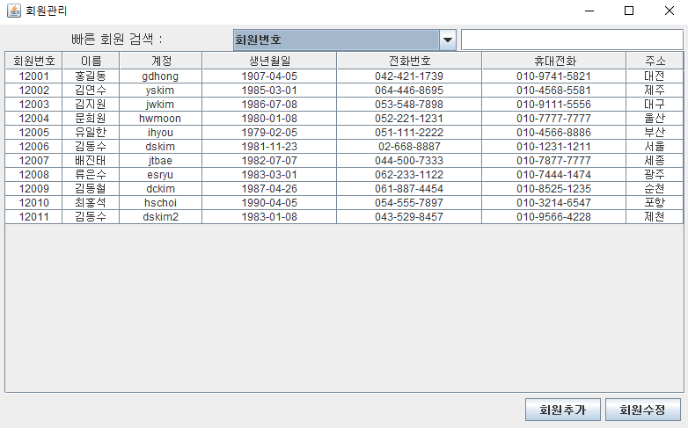
기능 & UI – 관리(추가/수정)화면
Notes:
http://minheeblog.tistory.com/category/PPT

Slide 19
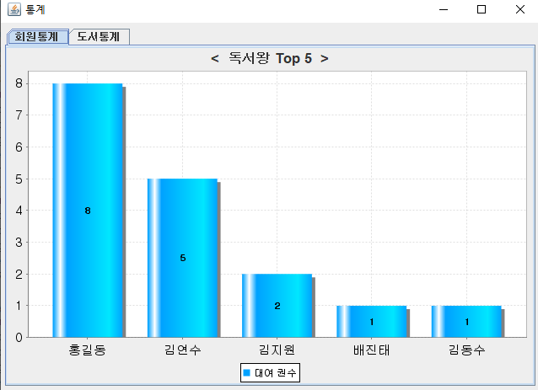
기능 & UI – 통계화면

Slide 20
시연
Notes:
http://minheeblog.tistory.com/category/PPT

Slide 21
Q&A
Notes:
http://minheeblog.tistory.com/category/PPT

Slide 22
PROJECT LibraryManagement
THANK
YOU
발표자 김 경 연
Notes:
http://minheeblog.tistory.com/category/PPT

